Slide 1
Социальный проект для детей ОВЗ «Добрый день!»
Руководитель проекта: Богданова Мария

Slide 2
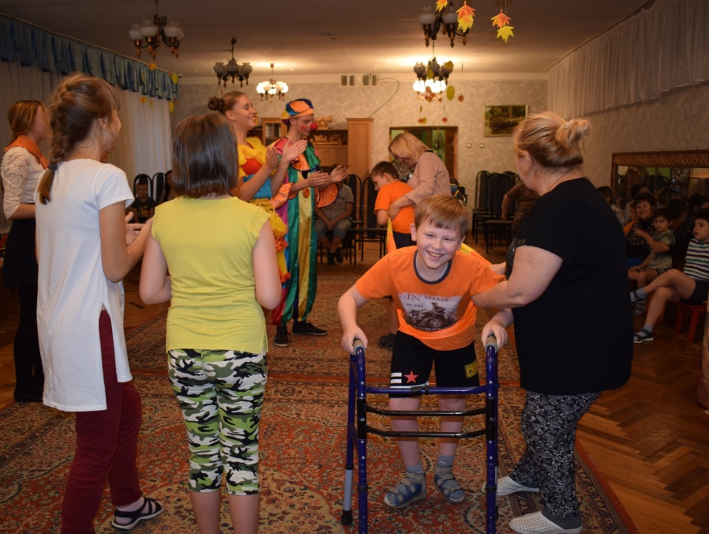
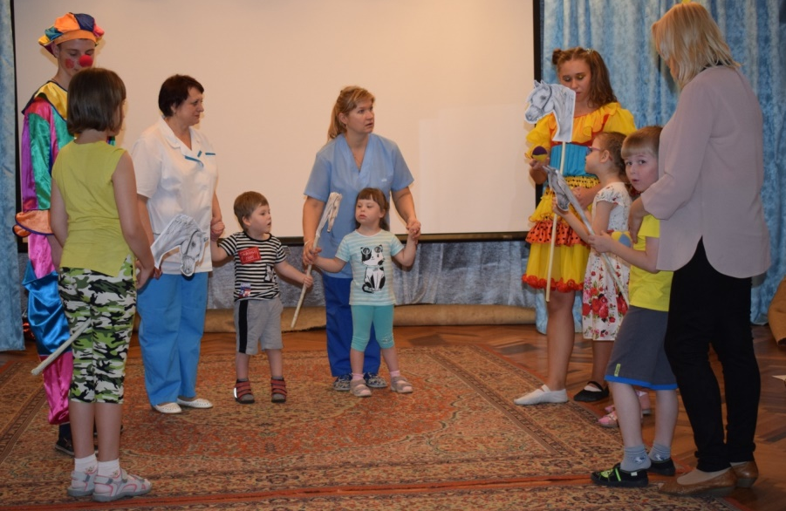
Постановка проблемы

Slide 3
Основная цель проекта –
Развитие добровольческой помощи детям-инвалидам, детям с ОВЗ посредством создания условий для успешной адаптации ребенка с ОВЗ в коллективе, с помощью специально-подобранных игр.
Задачи проекта:
1. Развитие познавательной деятельности ребёнка с ОВЗ;
2. Развитие эмоционально- волевой сферы;
3. Обогащение представлений об окружающем мире;
4. Формирование коммуникативных навыков;
5. Развитие двигательной сферы, в том числе мелкой моторики;

Slide 4
В период реализации социального проекта «Добрый день!» будут разработаны сценарии игровых программ, которые будут проходить на территории ОВЗ АНО "ЦППМСП "Добрыня" и МКОУ «Школа № 7» г. Курчатова с периодичностью 1 раз в месяц в каждом учреждении. Каждая игра будет не повторяющейся, костюмированной с безопасной игровой атрибутикой, и нести определенные задачи и цели.

Slide 5
Конкретные ожидаемые результаты

Slide 6
СПАСИБО ЗА ВНИМАНИЕ!

